Slide 1
Домашние животные
Кузнецова Е. А. воспитатель МАДОУ ЦРР №34
«Золотой ключик»
г. Северодвинск

Slide 2
КОШКА
Вся мохнатенькая,
Сама усатенькая,
Днем спит
И сказки говорит,
А ночью бродит,
На охоту ходит.
(Кошка)

Slide 3
СОБАКА
ЗАВОРЧАЛ ЖИВОЙ ЗАМОК, ЛЕГ У ДВЕРИ ПОПЕРЕК

Slide 4
КОРОВА
Ест траву, жуёт, молчит…
А потом полдня мычит:
- Мне погладите бока –
Дам парного молока!

Slide 5
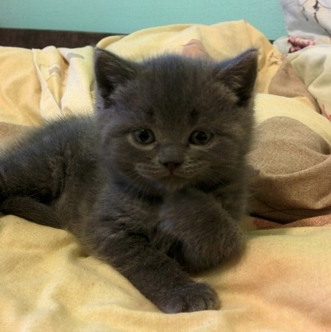
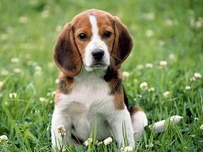
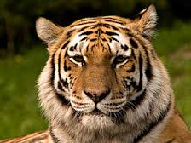
Найди лишнее

Slide 6
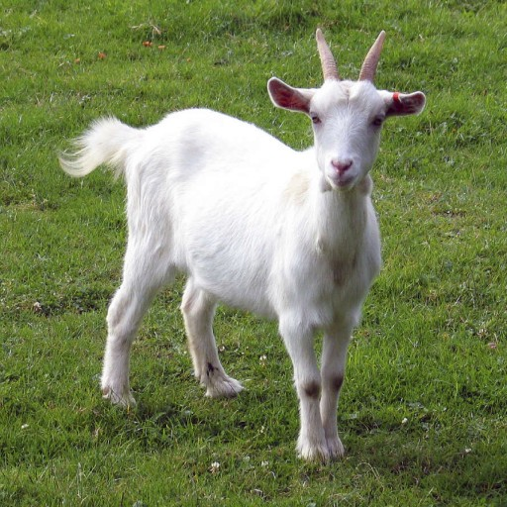
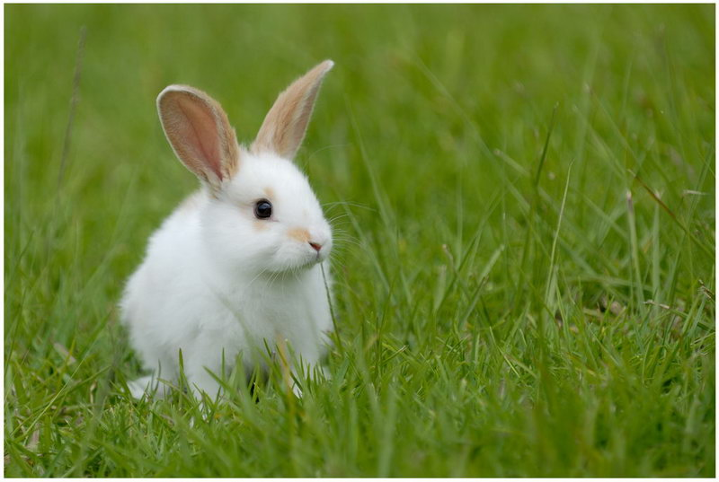
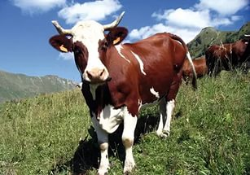
Найди лишнее
молодец

